Slide 1
Problématique des becs cantilever
Echange d’expérience
Le 29/11/2018

Slide 2
Les tabliers « cantilever » Principes

Slide 3
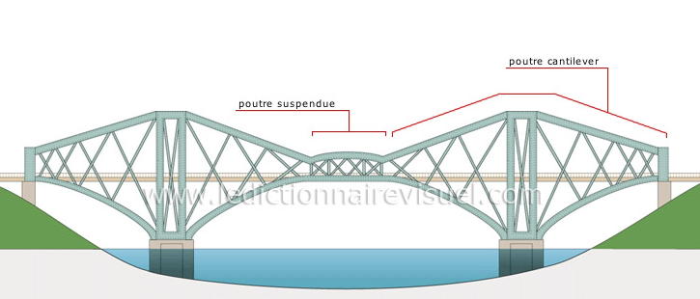

Slide 4
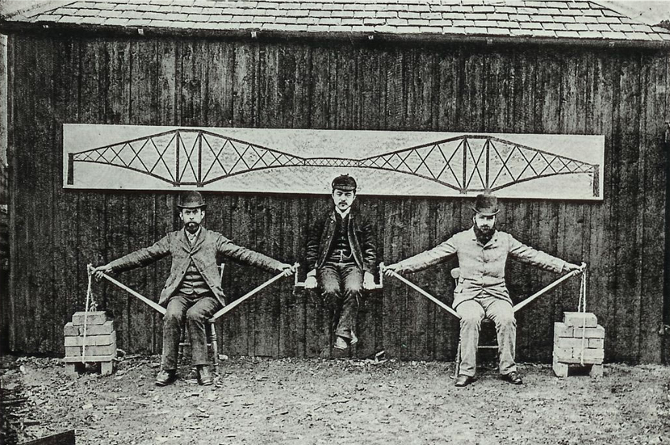

Slide 5
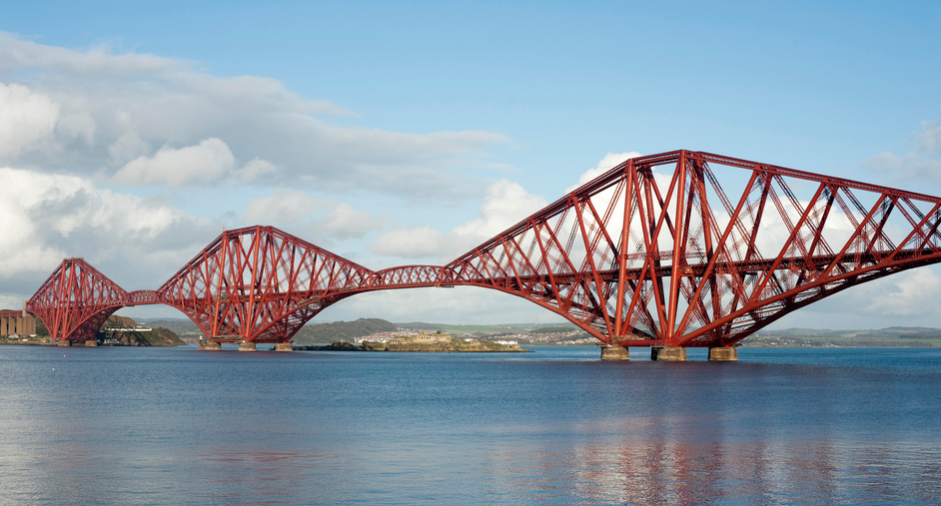

Slide 6
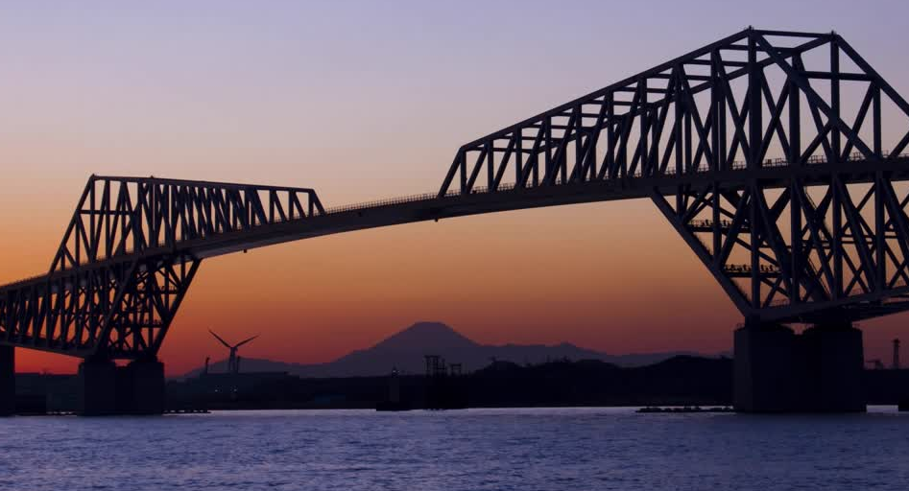

Slide 7
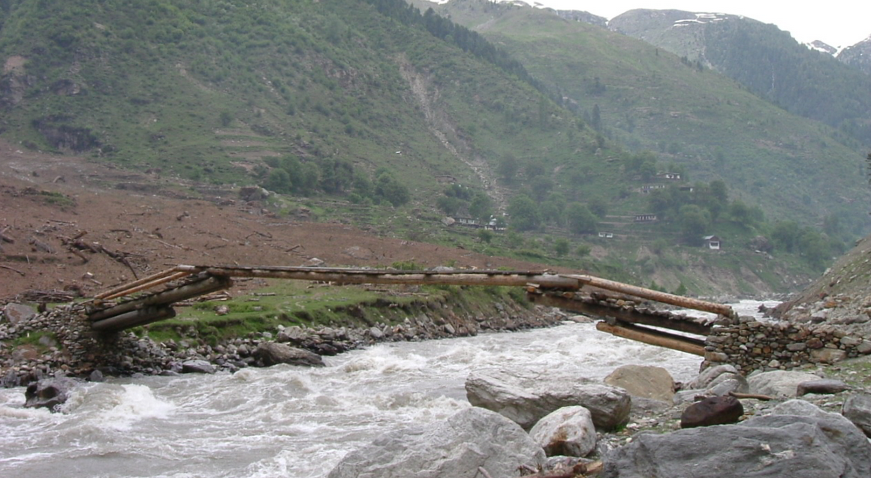

Slide 8
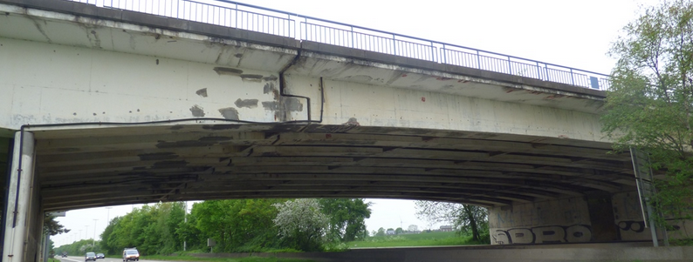

Slide 10
Les tabliers « cantilever » Points faibles

Slide 11
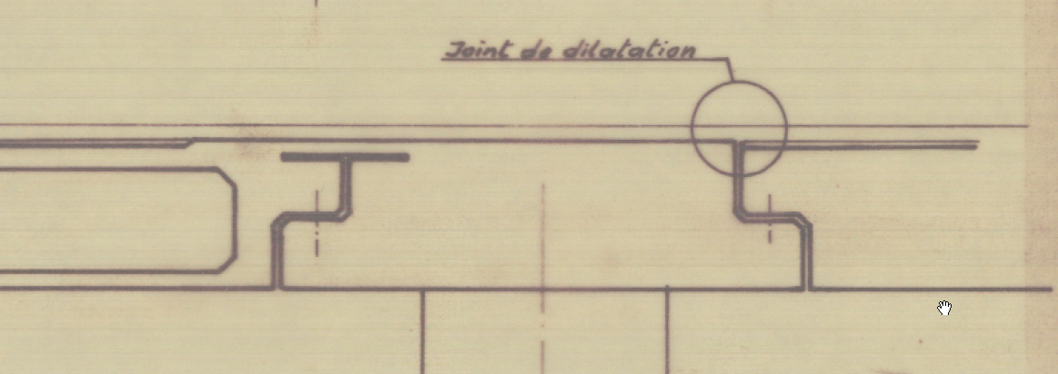
Infiltrations d’eau (avec chlorures)
Dalle souple

Slide 12
Infiltrations d’eau

Slide 13
Infiltrations d’eau

Slide 14
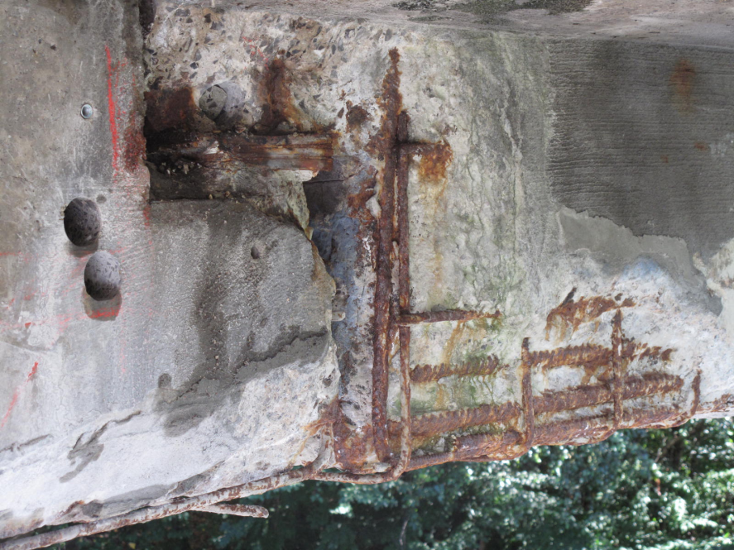
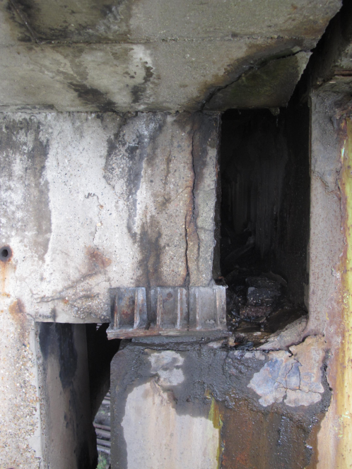
Infiltrations d’eau

Slide 15
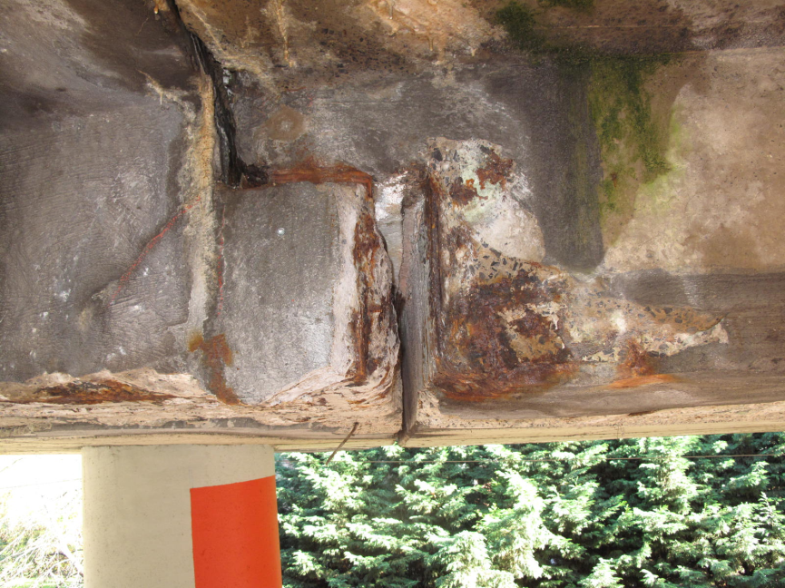
Infiltrations d’eau

Slide 16
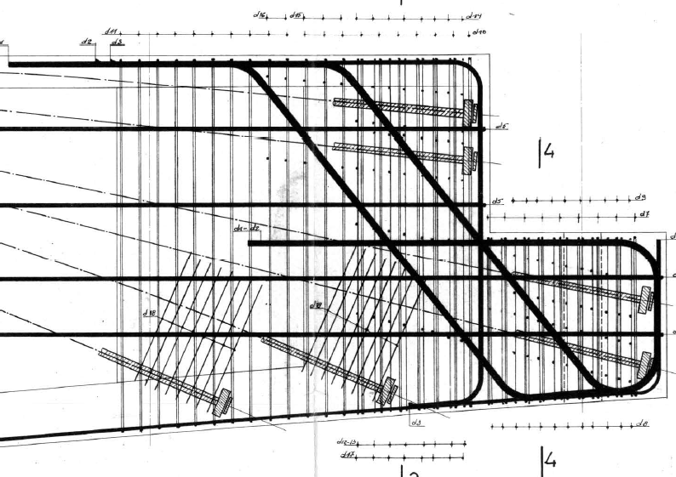
Réduction brusque de hauteur
Ferraillage important
Avec câbles de post-contrainte
Enrobages mal respectés
Peu de place pour le béton

Slide 17
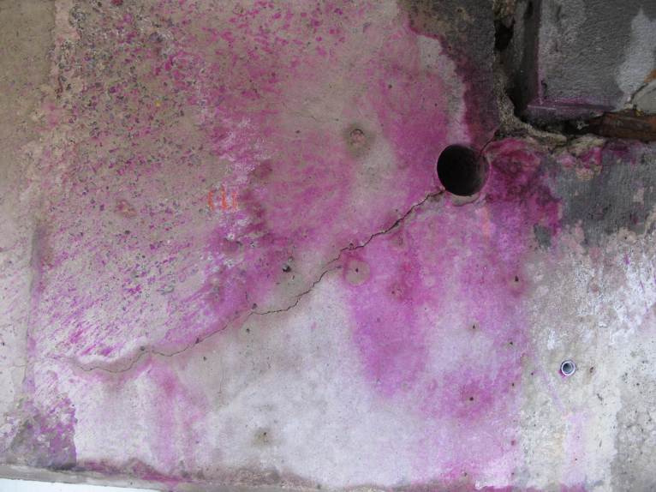
Efforts de traction
Variation de géométrie
Efforts T et M importants
=> Fissuration à l’angle du bec

Slide 18
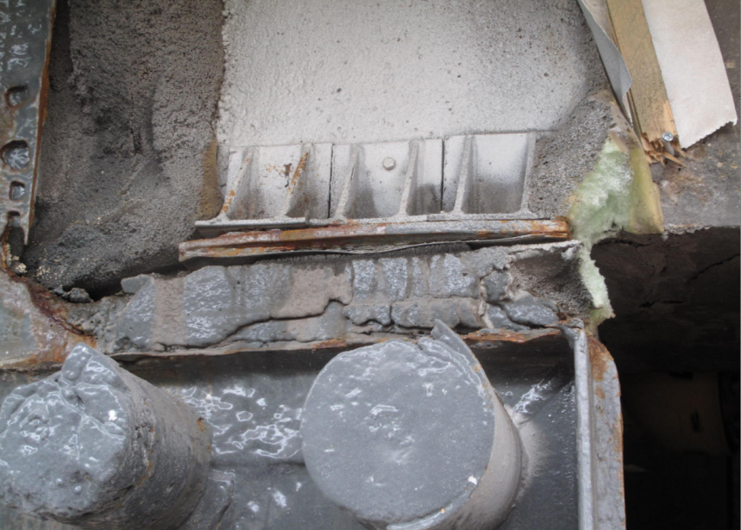
Présence des appuis

Slide 19
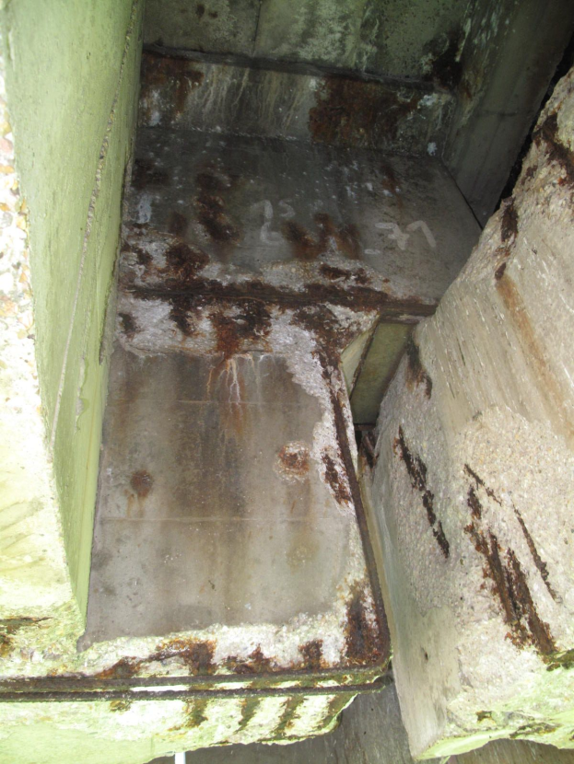
Zone exigüe
Inspection difficile
Réparations complexes

Slide 20
Au final, zone très sensible et potentiellement dangereuse

Slide 21
Au final, zone très sensible et potentiellement dangereuse

Slide 22
Viaduc de la Concorde : 1971

Slide 23
Coupe longitudinale
Pont cantilever
Travées portantes : dalle épaisse en béton armé

Slide 24
Rupture du bec cantilever coté Sud-Est

Slide 25
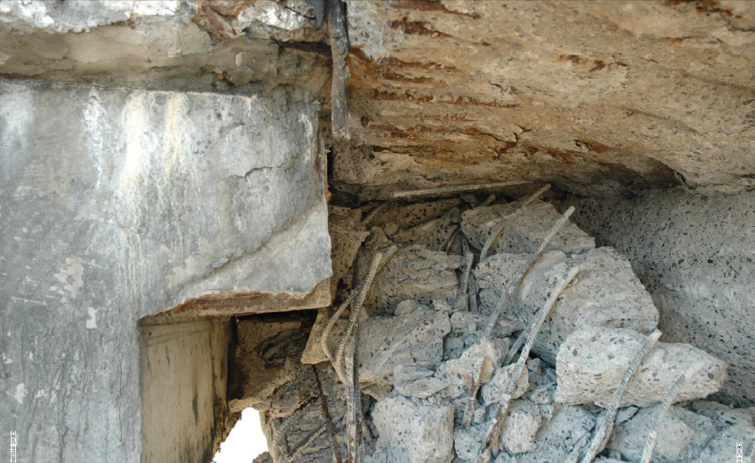
Rupture du bec cantilever coté Sud-Est

Slide 26
Quelques cas traités

Slide 27
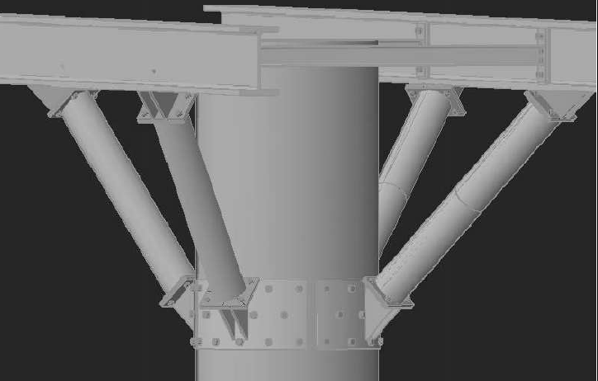
Renforcement au R9
Type « quadripode »,
Solution métallique pour plus de facilité de montage et de construction,
Dimensionnement :
selon les eurocodes (NBN EN 1991-2 modèle 1 adapté à la « classe belge » selon l’ANB de la NBN EN 1991-2, c-à-d coefficient α =0.8),
pour reprendre 100 % des charges provenant du tablier de pont (soulagement complet du bec cantilever des chevêtres),

Slide 29
Viaduc de Cheratte (Liège)

Slide 30
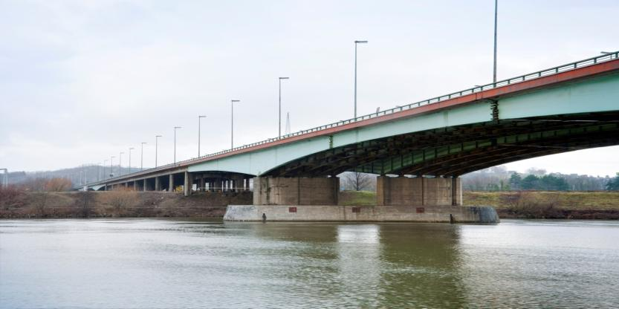
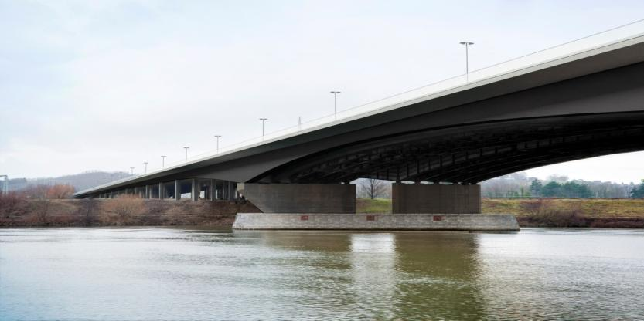
Avant - après

Slide 31
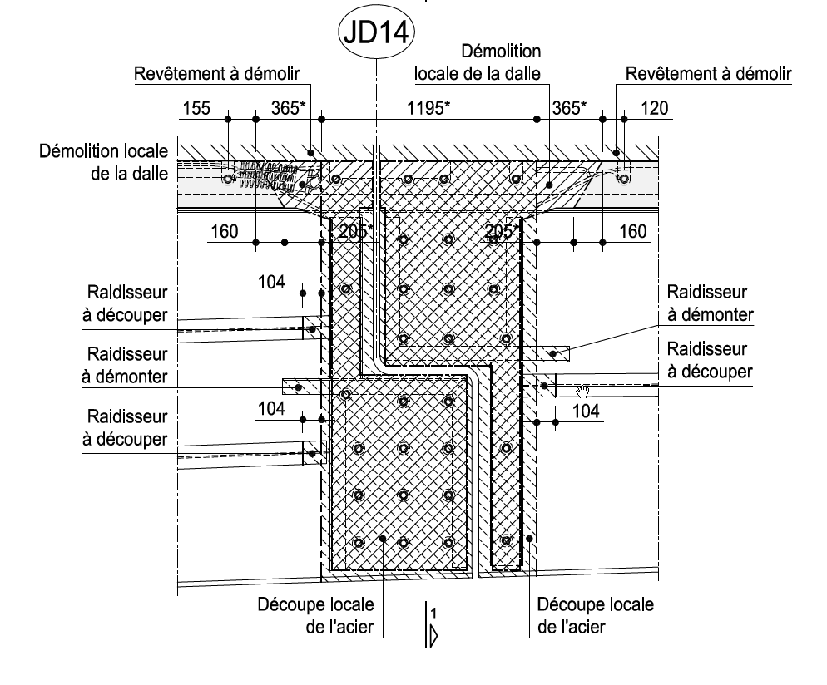

Slide 32
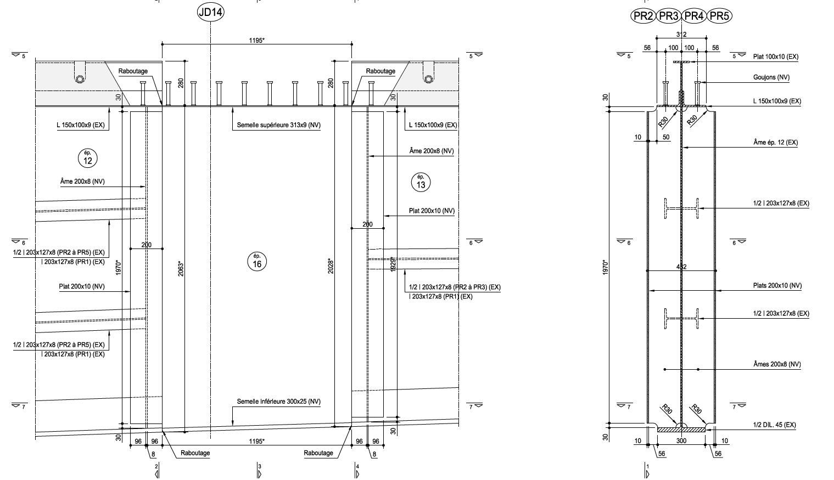
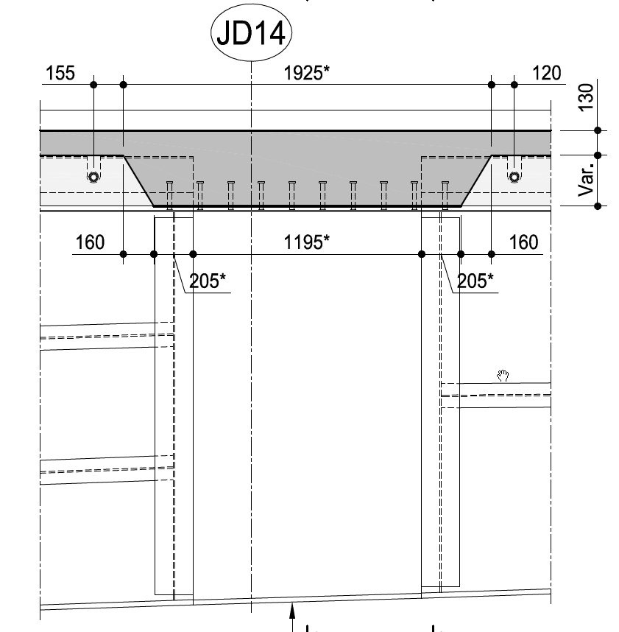

Slide 33
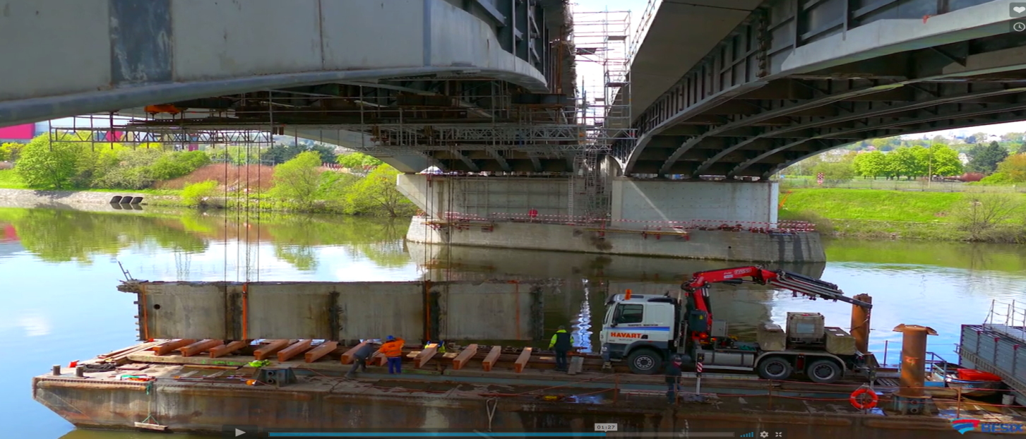

Slide 34
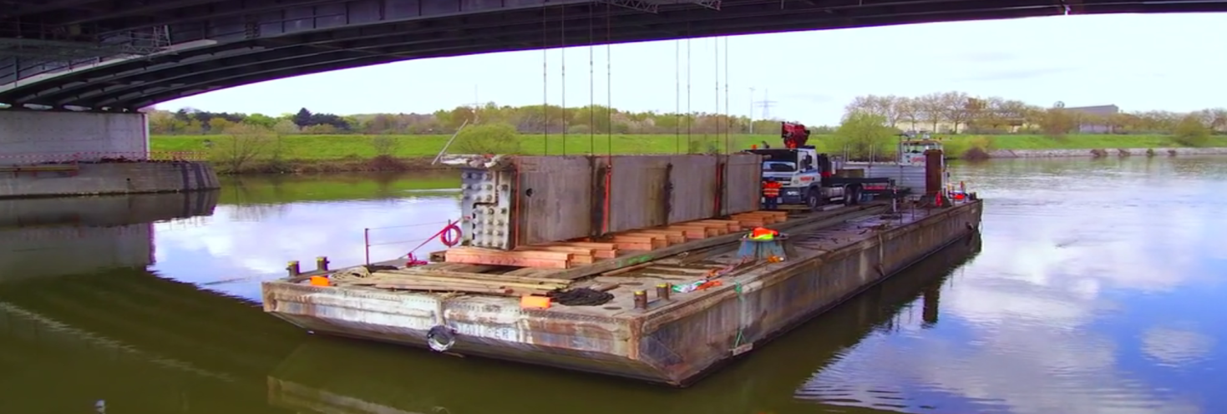

Slide 35
Variante Suisse

Slide 36
Le pont de l’abeille à Charleroi

Slide 37
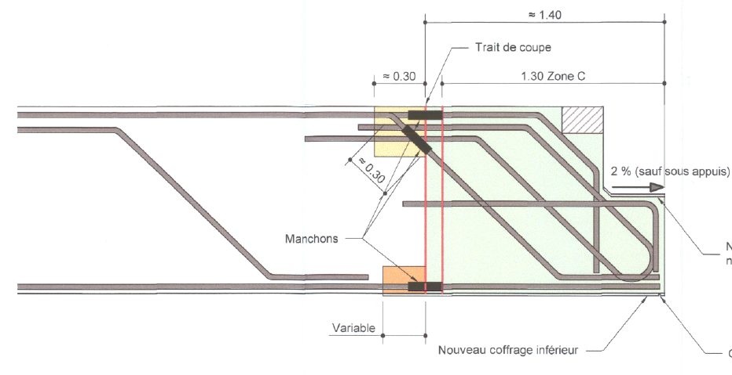

Slide 38
Découpe du bec

Slide 39
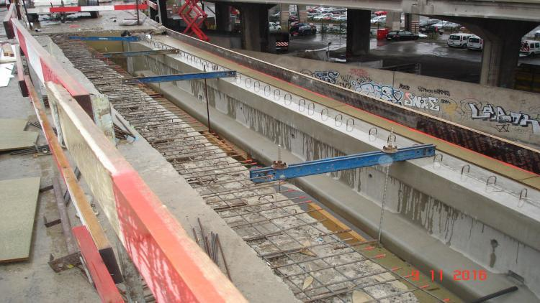
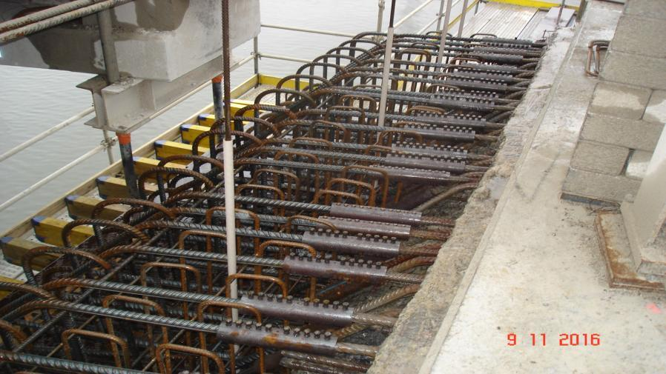

Slide 40
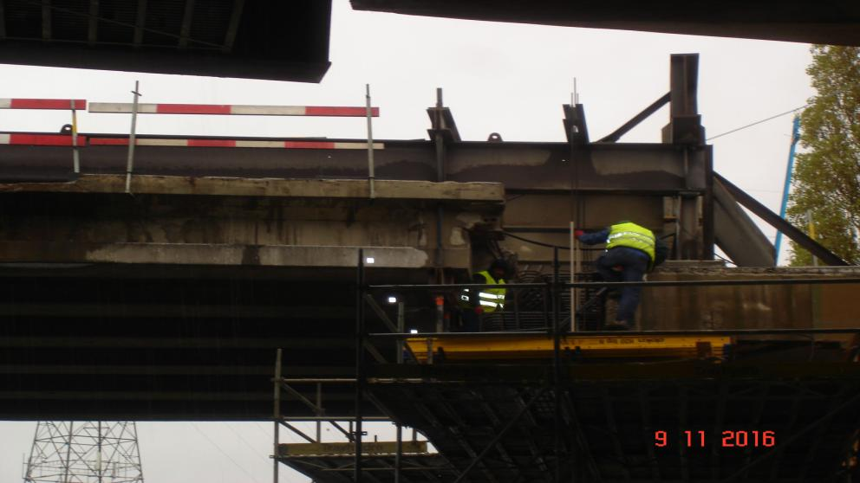

Slide 41
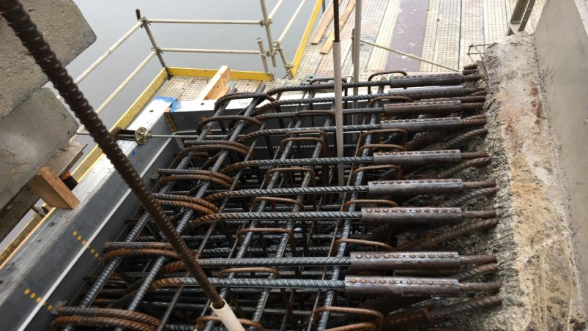
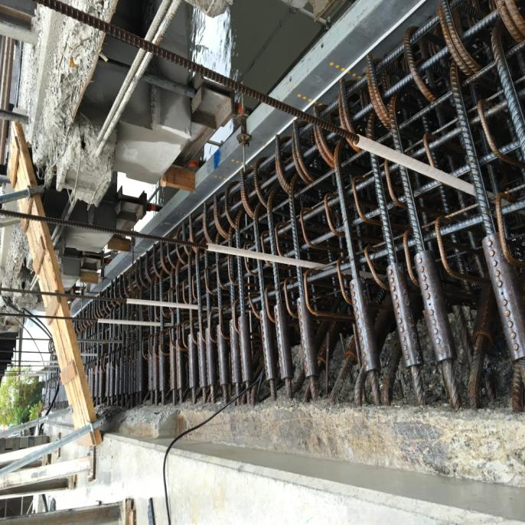

Slide 42
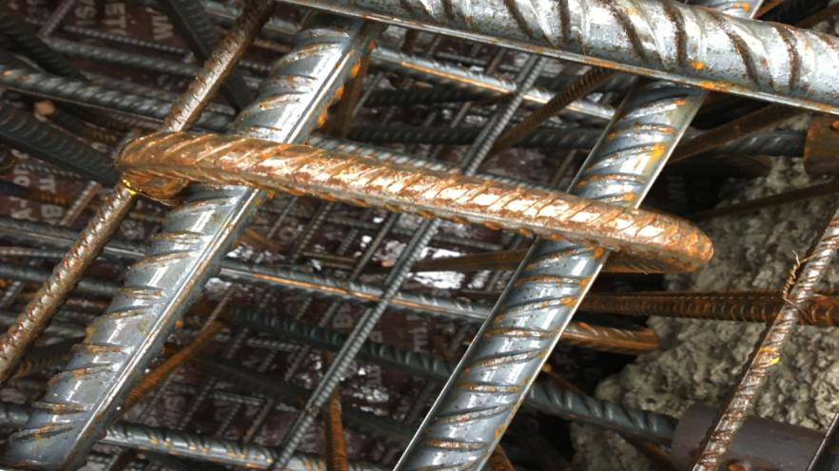
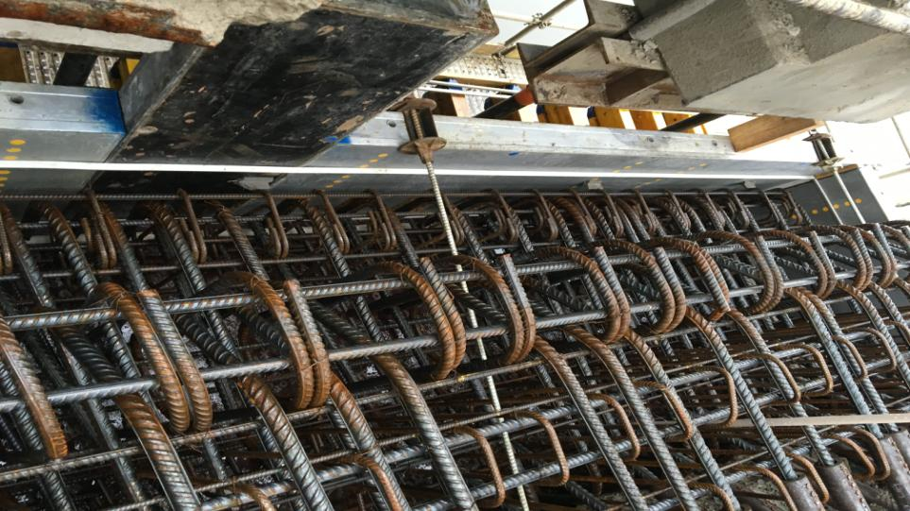

Slide 43
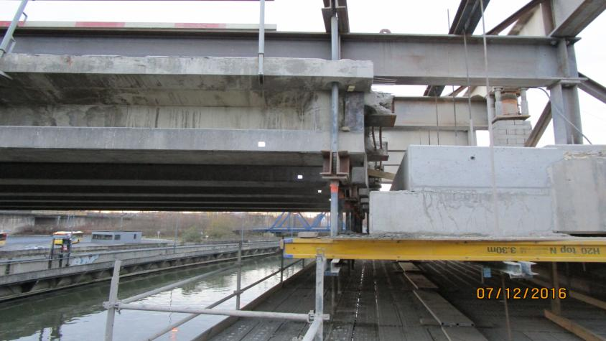
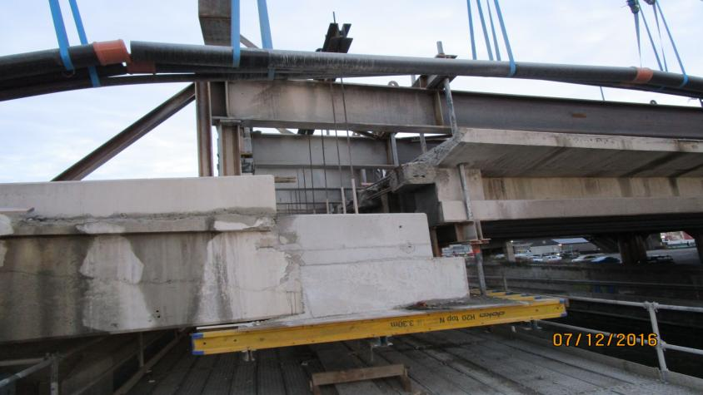

Slide 44
Proposition : évaluation de tous les ouvrages cantilever
Cadastre
NB et type appuis
Dimensions
Date de mise en service
Charges
Dalle souple ou joint
…

Slide 45
Ensuite
Première évaluation
Joint étanche ou non
Degré de pollution par les chlorures
Fissuration oblique
Eclats de béton
Armatures apparentes
Réduction de section
Analyse de risque
Trafic
Chargement
Conséquences d’un accident

Slide 46
Choix des mesures à prendre
Rien
Suivi
Remplacement du joint (marché global / par lots)
Recalcul
Limitation de tonnage
Renforcement des armatures
Protection cathodique
Remplacement du bec
Clavage du bec
Solutions particulières (quadripodes par ex.)

